Slide 1
江西省电子税务局
（2021年7月）升级业务操作培训

Slide 2
7月份新增升级优化功能清单
新增功能
升级优化
取消功能
1.新增“简易注销纳税人未办结涉税事宜查询”
2.新增“非税收入通用申报缴费提醒”
3.增值税、消费税分别与附加税费申报表合并申报
4.优化江西省电子税务局登录界面中的验证方式
5.优化“财务报表报送与信息采集（小企业会计准则）”
6.优化“居民企业（查账征收）企业所得税季度申报（2021年版）”
7.优化“环境保护税税源信息采集”
8.优化“注销税务登记（即办）”
9.优化“土地增值税税源信息采集(从事房地产开发的纳税人清算后尾盘销售适用)”
10.优化“服务贸易等项目对外支付税务备案”
11.优化“印花税税源信息采集”
12.优化“土地增值税项目登记”
13.优化“简易程序处罚”
14.优化“非税收入通用申报”
15.优化“两证整合个体工商户登记信息确认”
16.删除“附加税申报”

Slide 3
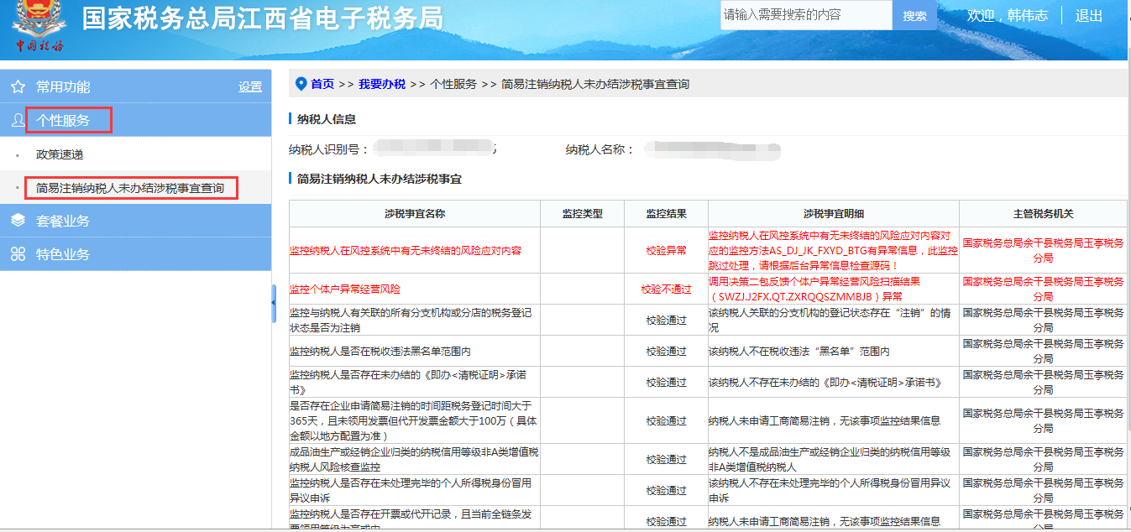
1.新增“简易注销纳税人未办结涉税事宜查询”功能
1.登入步骤：【我要办税】-【个性服务】-【简易注销纳税人未办结涉税事宜查询】
2.当纳税人准备注销企业时，可通过本功能查询企业未办结涉税事项。当所有事项的校验结果为通过时，则表示该纳税人可进行“注销税务登记（即办）”的操作。

Slide 4
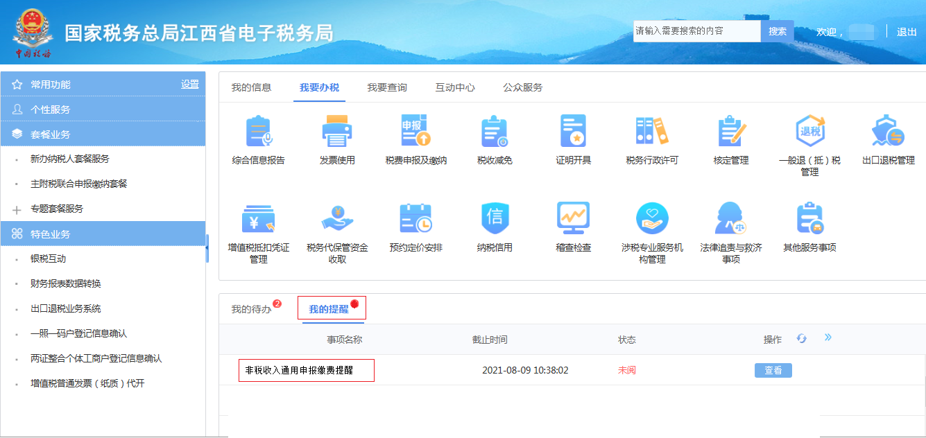
2.新增“非税收入通用申报缴费提醒”功能
1.登入步骤：【首页】-【我的提醒】
2.新增“非税收入通用申报缴费提醒”功能，对国有土地使用权出让收入、矿产资源专项收入、水土保持补偿费等费种的非常规征期缴费提醒，提醒纳税人及时完成申报缴费。

Slide 5
3.0.主附加税费合并申报
1.登入步骤：【我要办税】-【税费申报及缴纳】-【增值税及附加税费申报】
【我要办税】-【税费申报及缴纳】-【消费税及附加税费申报】
2.相应模块下的功能名称分别对应进行调整：将“增值税一般纳税人一表集成申报”改为“增值税及附加税费一般纳税人一表集成申报”；将“增值税小规模纳税人引导式申报”改为“增值税及附加税费小规模纳税人引导式申报”；将“消费税申报”改为“消费税及附加税费申报”。

Slide 6
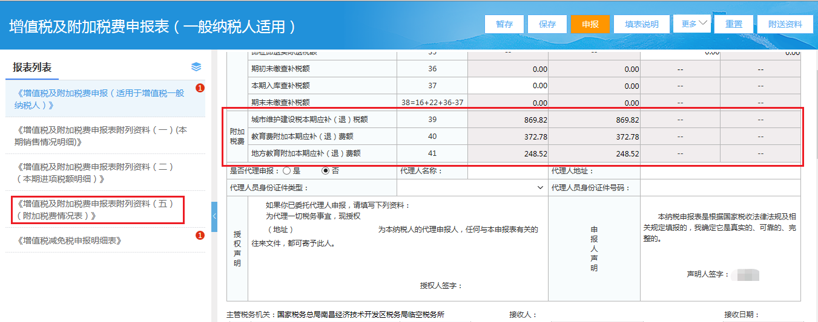
3.1.1.主附加税费合并申报－增值税及附加税申报（一般纳税人）
1.登入步骤：【我要办税】-【税费申报及缴纳】-【增值税及附加税费申报】-【增值税及附加税费一般纳税人一表集成申报】
2.增值税及附加税费申报表（一般纳税人适用）中附列资料中新增《附加税费情况表》，同时主表新增附加税费栏次39-41行。

Slide 7
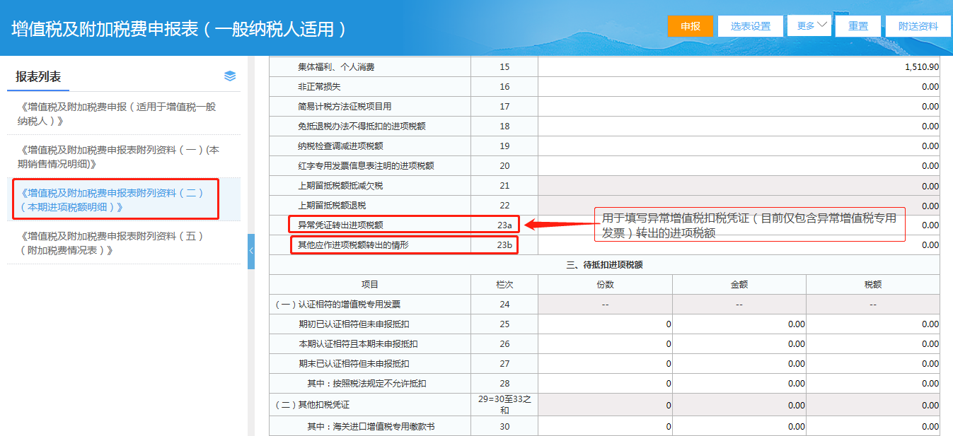
3.1.2.主附加税费合并申报－增值税及附加税申报（一般纳税人）
3.将原一般纳税人《增值税纳税申报表附列资料（二）》（本期进项税额明细）第23栏“其他应作进项税额转出的情形”拆分为第23a栏“异常凭证转出进项税额”和第23b栏“其他应作进项税额转出的情形”。其中第23a栏专门用于填写异常增值税扣税凭证（目前仅包含异常增值税专用发票）转出的进项税额。

Slide 8
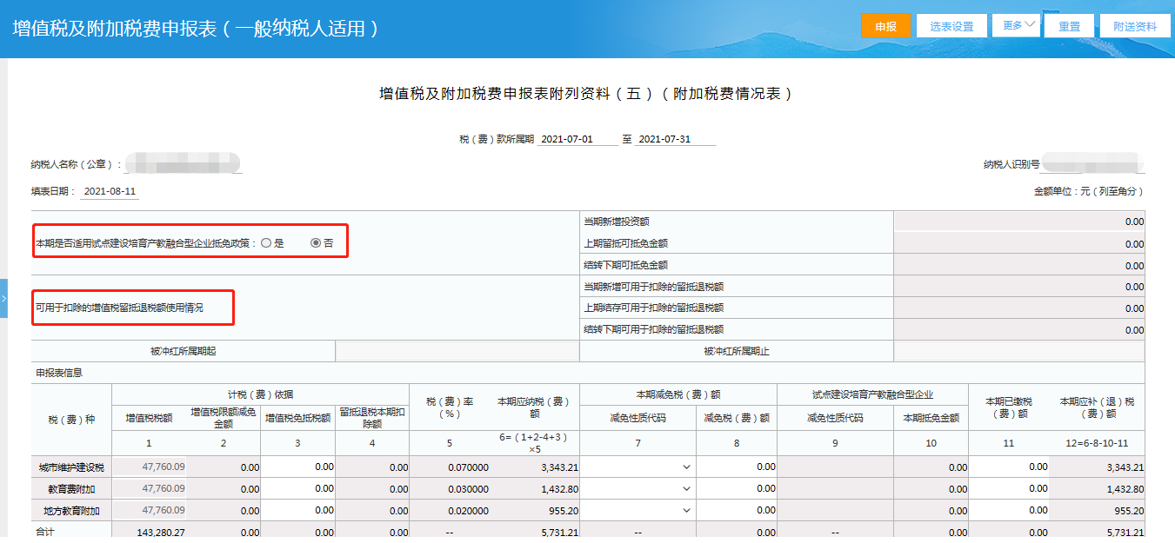
3.1.3.主附加税费合并申报－增值税及附加税申报（一般纳税人）
4.《增值税及附加税费申报表》（一般纳税人适用）附列资料（五）（附加税费情况表）在原《城建税、教育费附加、地方教育附加税（费）申报表》计税（费）依据栏次删除“消费税”及“营业税”，增加“留抵退税本期扣除额”，增加产教融合型企业抵免及增值税留抵退税额适用情况。

Slide 9
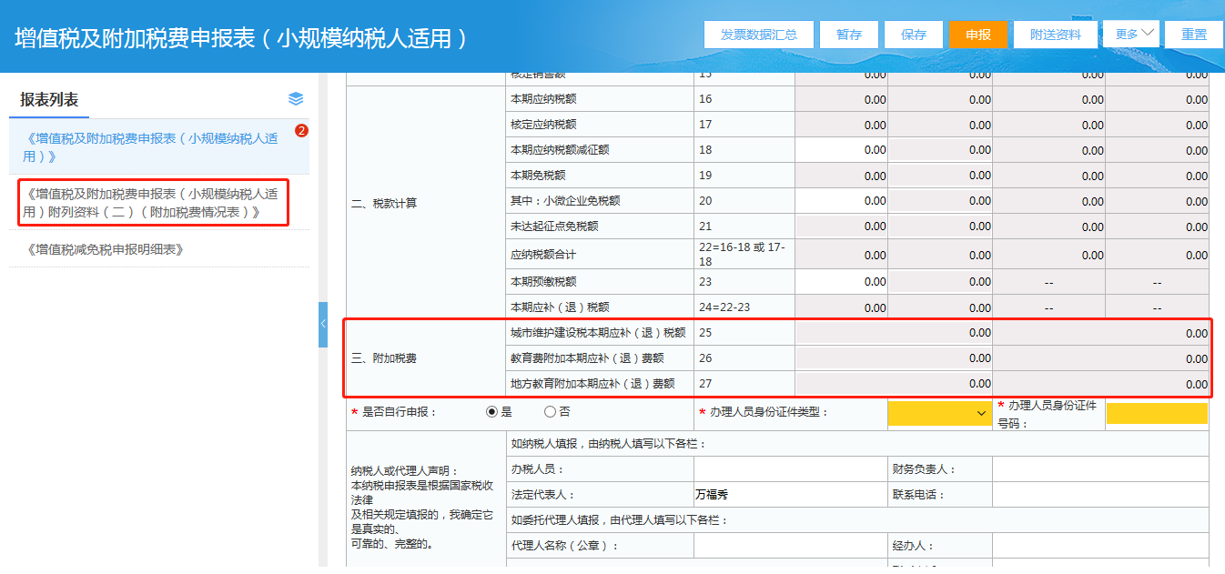
3.2.1.主附加税费合并申报－增值税及附加税申报（小规模纳税人）
1.登入步骤：【我要办税】-【税费申报及缴纳】-【增值税及附加税费申报】-【增值税及附加税费小规模纳税人引导式申报】
2.增值税及附加税费申报表（小规模纳税人适用）中附列资料中新增《附加税费情况表》，同时主表新增附加税费栏次25-27行。
。

Slide 10
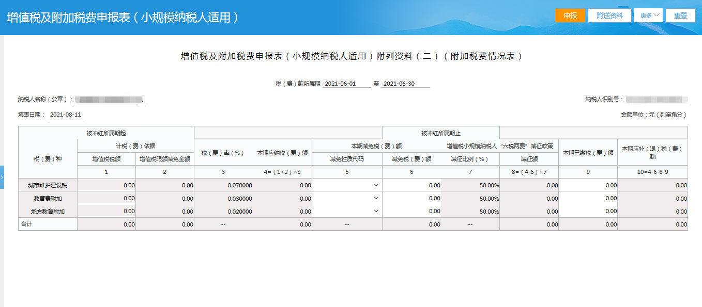
3.2.2.主附加税费合并申报－增值税及附加税申报（小规模纳税人）
3.《增值税及附加税费申报表》（小规模纳税人适用）附列资料（二）（附加税费情况表）在原《城建税、教育费附加、地方教育附加税（费）申报表》计税（费）依据栏次删除“增值税免抵税额”、“消费税”、“营业税”。

Slide 11
3.3.主附加税费合并申报－增值税及附加税申报（预缴）
1.附加税（费）预缴可通过《增值税及附加税费预缴表附列资料》进行申报。

Slide 12
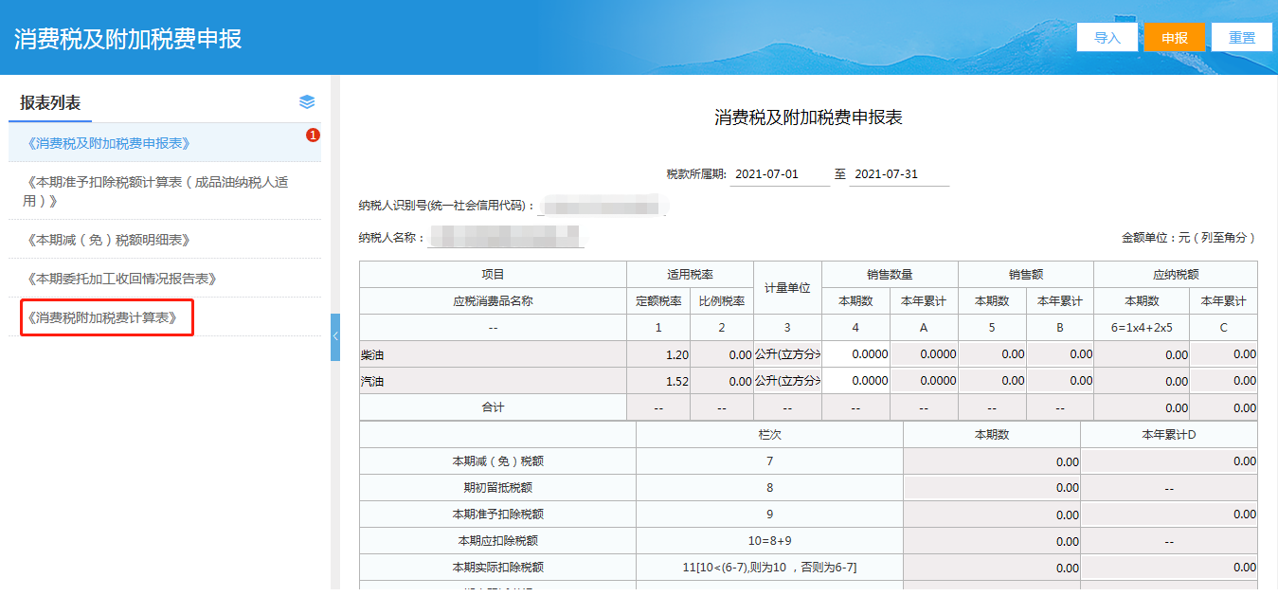
3.4.1.主附加税费合并申报－消费税及附加税申报
1.登入步骤：【我要办税】-【税费申报及缴纳】-【消费税及附加税费申报】-【消费税及附加税费申报】
2.主表基本框架结构维持不变，包含销售情况、税款计算和税款缴纳三部分，增加了栏次和列次序号及表内勾稽关系，删除不参与消费税计算的“期初未缴税额”“本期缴纳前期应纳税额”、“期末未缴税额”3个项目；增加了“城市维护建设税本期应补（退）税额”、“教育费附加本期应补（退）费额”、“地方教育附加本期应补（退）费额”3个附加税栏次。

Slide 13
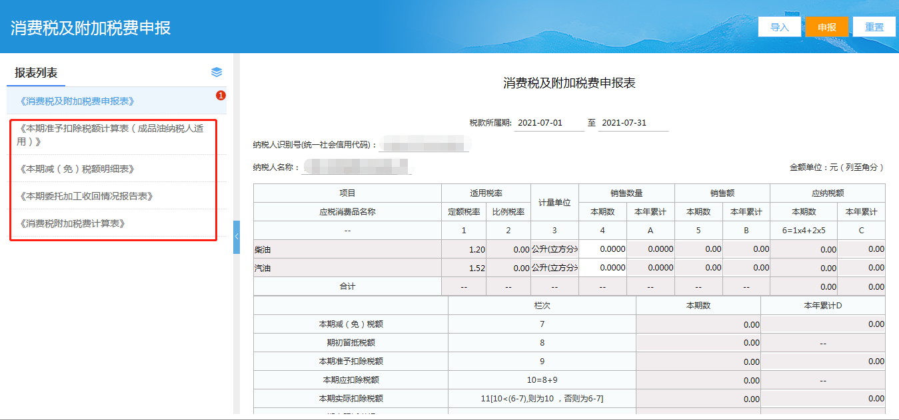
3.4.2.主附加税费合并申报－消费税及附加税申报
3.将原分税目的8张主表简并优化为1张通用主表（消费税及附加税费申报表），将原多张附表及附报资料简并优化为4张通用附表（本期准予扣除税额计算表、本期减（免）税额明细表、本期委托加工收回情况报告表、消费税附加税费计算表）和3张特定行业附表（本期准予扣除税额计算表（成品油消费税纳税人适用）、卷烟批发企业月份销售明细清单（卷烟批发环节消费税纳税人适用）、卷烟生产企业合作生产卷烟消费税情况报告表（卷烟生产环节消费税纳税人适用）。

Slide 14
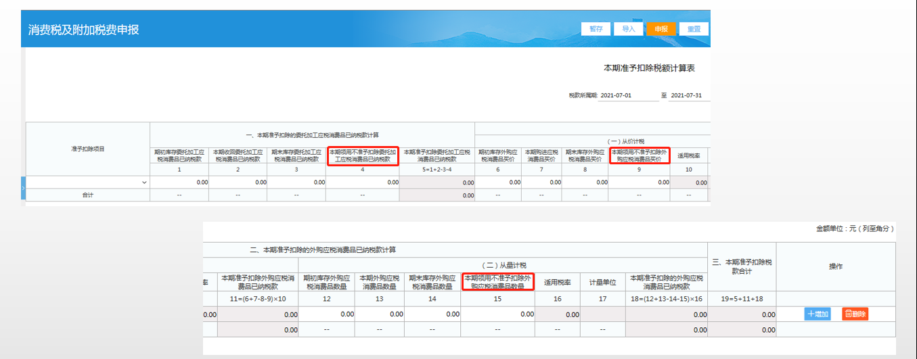
3.4.3.主附加税费合并申报－消费税及附加税申报
4.在消费税及附加税费申报表附表《本期准予扣除税额计算表》上增加“本期领用不准予扣除委托加工应税消费品已纳税款”“本期领用不准予扣除外购应税消费品买价”“本期领用不准予扣除外购应税消费品数量”三个栏次。

Slide 15
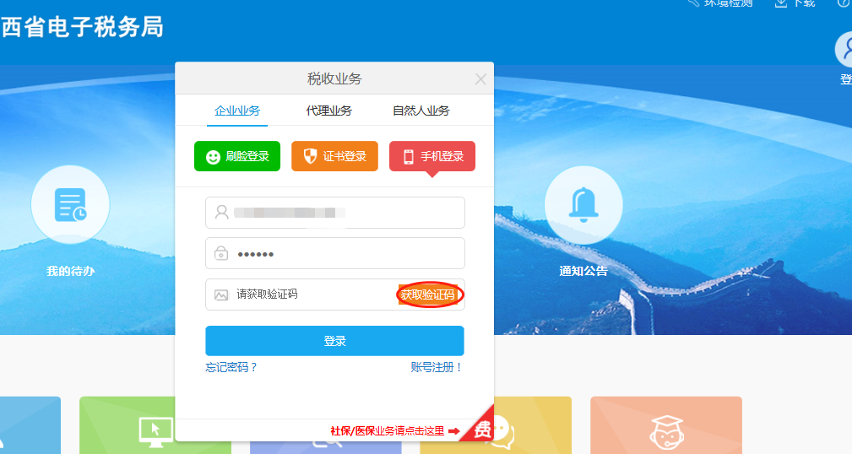
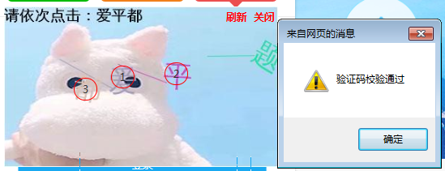
4.优化江西省电子税务局登录界面中的验证方式
根据总局安全规范要求，优化江西省电子税务局登录界面中的验证方式，由原来的数字验证码升级为点触验证码验证。

Slide 16
5.1.优化“财务报表报送与信息采集（小企业会计准则）”
优化“我要办税-税费申报及缴纳-财务报表报送”模块下的“财务报表报送与信息采集（小企业会计准则）”功能，调整利润表和现金流量表2张附表中的栏次名称。

Slide 17
5.2.优化“财务报表报送与信息采集（小企业会计准则）”
优化“我要办税-税费申报及缴纳-财务报表报送”模块下的“财务报表报送与信息采集（小企业会计准则）”功能，调整利润表和现金流量表2张附表中的栏次名称。

Slide 18
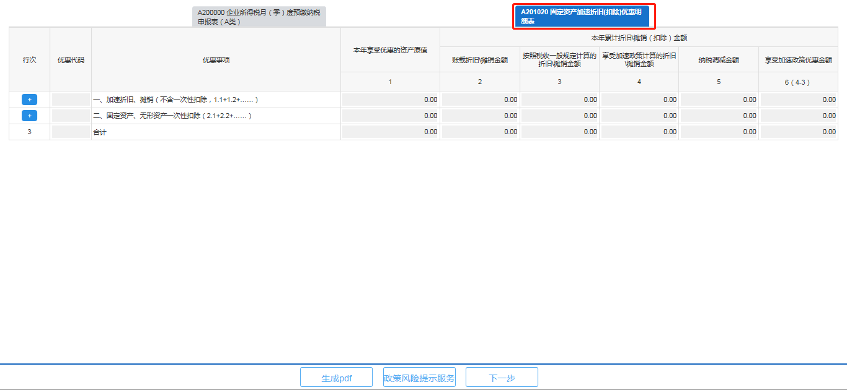
6.1.优化“居民企业（查账征收）企业所得税季度申报（2021年版）”
1,优化“我要办税-税费申报及缴纳-企业所得税申报”模块下的“居民企业（查账征收）企业所得税季度申报（2021年版）”业务功能，调整附表A201020《资产加速折旧摊销(扣除)优惠明细表》，默认不添加项目时，支持零填报。

Slide 19
6.2.优化“居民企业（查账征收）企业所得税季度申报（2021年版）”
2,优化“我要办税-税费申报及缴纳-企业所得税申报”模块下的“居民企业（查账征收）企业所得税季度申报（2021年版）”业务功能，根据总局规则要求，调整减免所得类型中的“JMSE00202高新技术企业减按15%的税率征收企业所得税”优惠项目的自动计算规则。

Slide 20
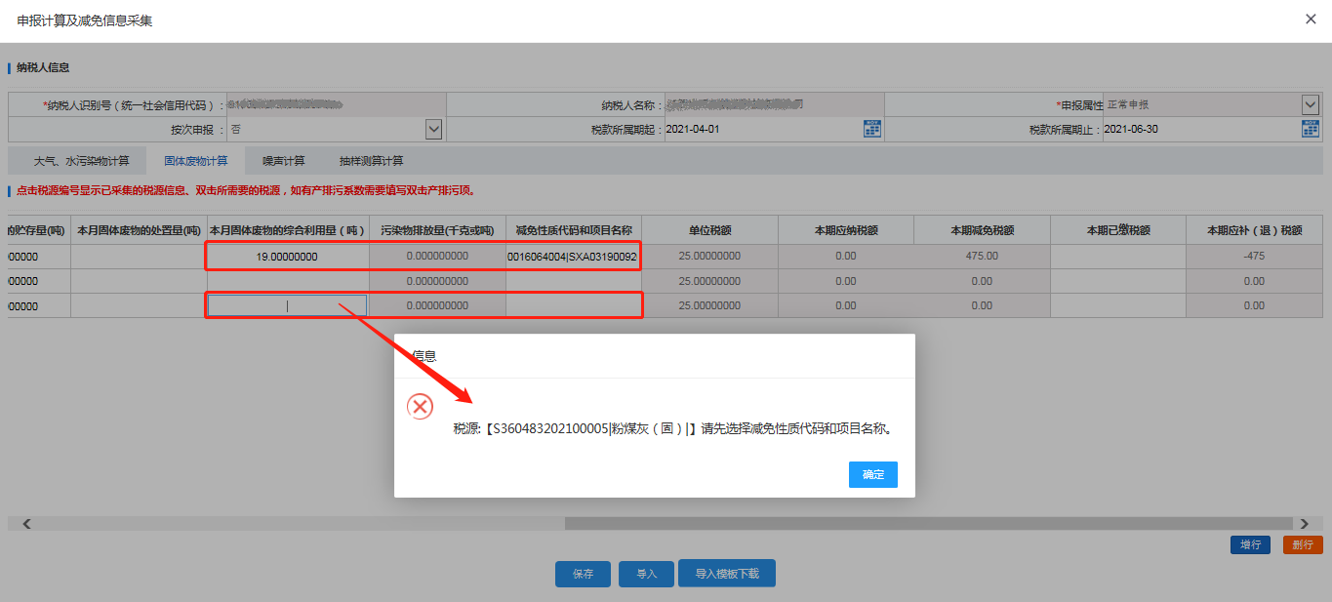
7.1.优化“环境保护税税源信息采集”
1.登入步骤：【我要办税】-【综合信息报告】-【税源信息报告】-【财产和行为税税源信息报告】-【环境保护税税源信息采集】
2,调整环保税申报计算及减免信息采集中固体废物计算减免的计算规则，当本月固体废物的综合利用量（吨）等于0时，减免性质代码为选填；当本月固体废物的综合利用量（吨）输入数值时，弹出提示“税源：【S360483202100005|粉煤灰（固）|】请先选择减免代码和项目名称”要求必须先选择减免代码。

Slide 21
7.2.优化“环境保护税税源信息采集”
3,优化申报计算及减免信息采集表，将污染物排放量调整为9位小数位，污染当量值和污染当量数调整为8位小数位。

Slide 22
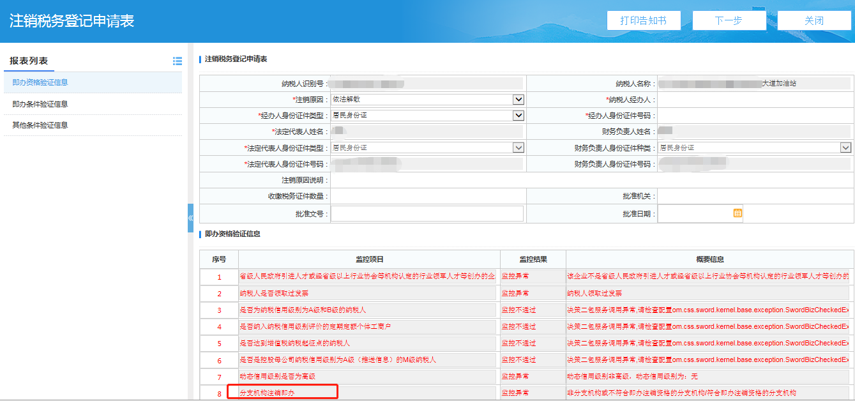
8.优化“注销税务登记（即办）”
1,登入步骤：【我要办税】-【综合信息报告】-【状态信息报告】-【注销税务登记（即办）】
2,优化“注销税务登记（即办）”业务功能，在注销税务登记环节中增加监控指标，实现企业分支机构注销即办。

Slide 23
9.优化“土地增值税税源信息采集(从事房地产开发的纳税人清算后尾盘销售适用)”
1,登入步骤：【我要办税】-【综合信息报告】-【税源信息报告】-【财产和行为税税源信息报告】-【土地增值税税源信息采集】
2,当纳税人进行“土地增值税税源信息采集(从事房地产开发的纳税人清算后尾盘销售适用)”进行第二次采集土地增值税税源信息并提交时，系统弹出错误提示。

Slide 24
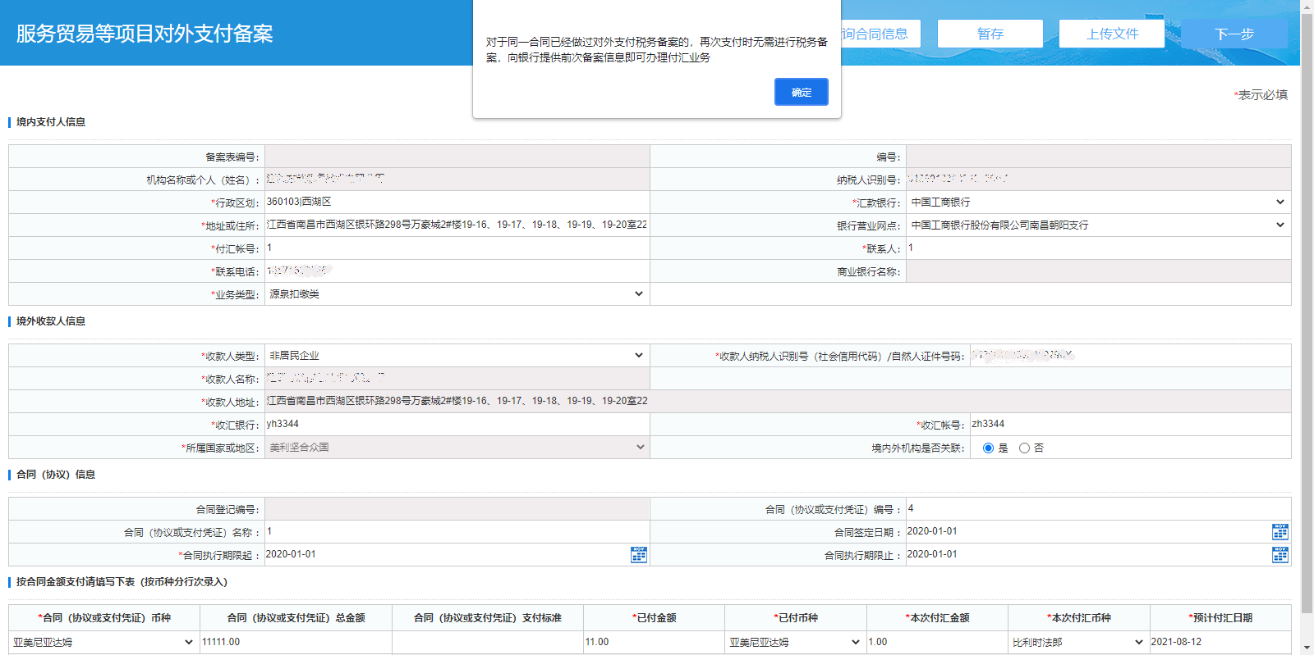
10.优化“服务贸易等项目对外支付税务备案”
1,登入步骤：【我要办税】-【证明开具】-【服务贸易等项目对外支付税务备案】
2,优化“服务贸易等项目对外支付税务备案”业务功能，一是对于需要多次对外支付的同一笔合同，仅需在首次付汇前办理税务备案，后续无需重复提交备案表等资料。二是在境内支付人向境外支付款项时，出现“合同编号、境外收款方名称”与前次支付税务备案一致的情况，新增相关提示提醒。

Slide 25
11.优化“印花税税源信息采集”
1,登入步骤：【我要办税】-【综合信息报告】-【税源信息报告】-【财产和行为税税源信息报告】-【印花税税源信息采集】
2,优化“印花税税源信息采集”业务功能，一是优化判断印花税定额核定和比例核定的判定规则。二是增加根据减免性质代码选择情况，对减免税额填入进行控制的规则。

Slide 26
12.优化“土地增值税项目登记”
1,登入步骤：【我要办税】-【综合信息报告】-【税源信息报告】-【土地增值税项目登记】
2,优化“土地增值税项目登记”业务功能，取消对土地面积、建筑面积的强制校验。

Slide 27
13.优化“简易程序处罚”
1,登入步骤：【我要办税】-【法律追责与救济事项】-【违法处置】-【简易程序处罚】
2,优化“简易程序处罚”业务功能，根据总局建设规范要求，对简易程序处罚决定书查询及打印模板进行调整。

Slide 28
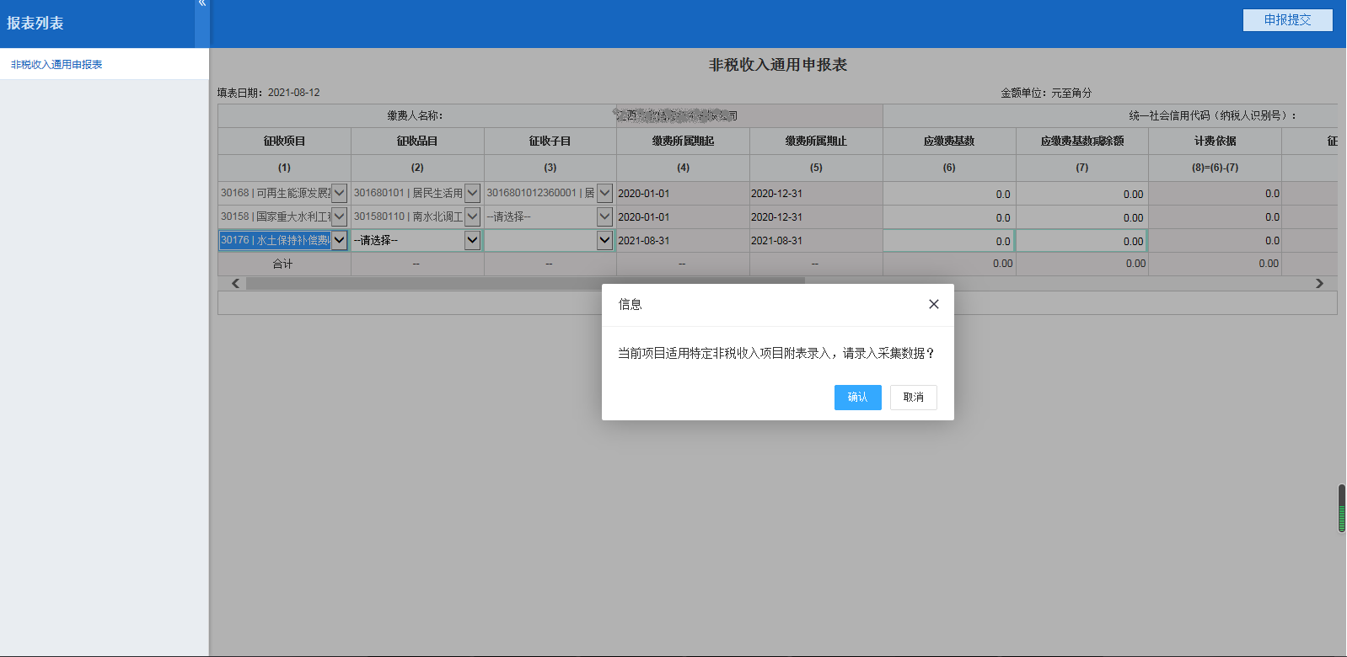
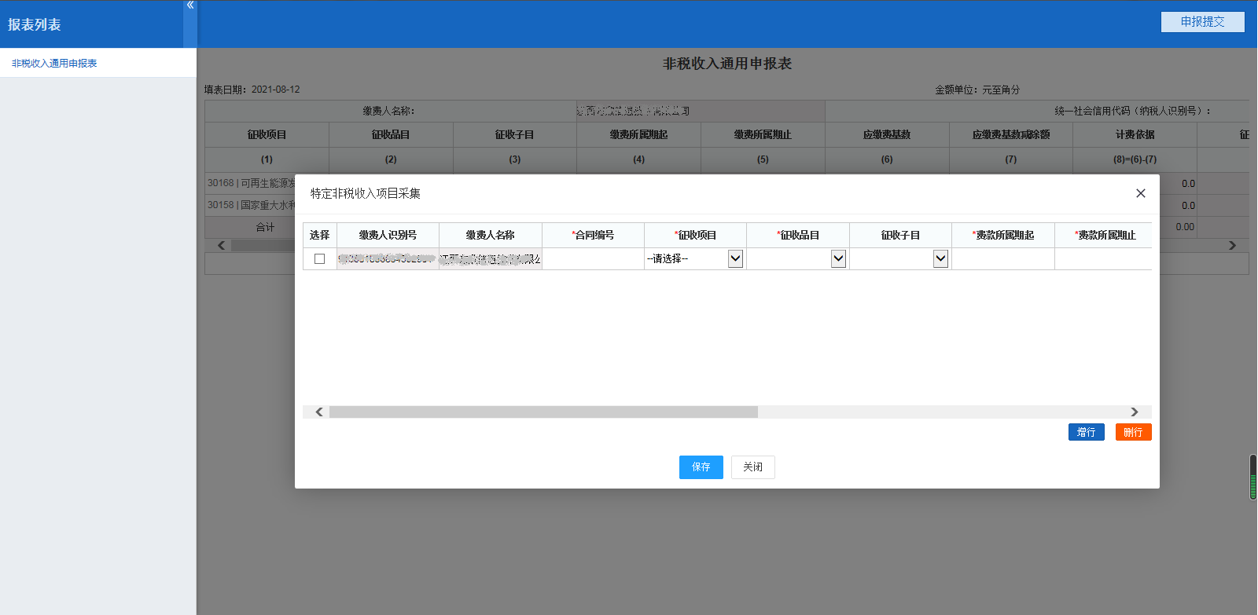
14.优化“非税收入通用申报”
1,登入步骤：【我要办税】-【税费申报及缴纳】-【非税收入申报】-【非税收入通用申报】
2,调整“非税收入通用申报”业务功能，当申报“水土保持补偿费”项目时，系统自动弹出特定非税收入项目采集窗口，需纳税人对应采集项目信息后才可提交申报。

Slide 29
15.优化“两证整合个体工商户登记信息确认”
1,登入步骤：【公众服务 】-【特色业务】-【两证整合个体工商户登记信息确认】
2,优化“两证整合个体工商户登记信息确认”功能，修复行政区划、经营范围无法自动读取工商信息进行预填
的问题。

Slide 30
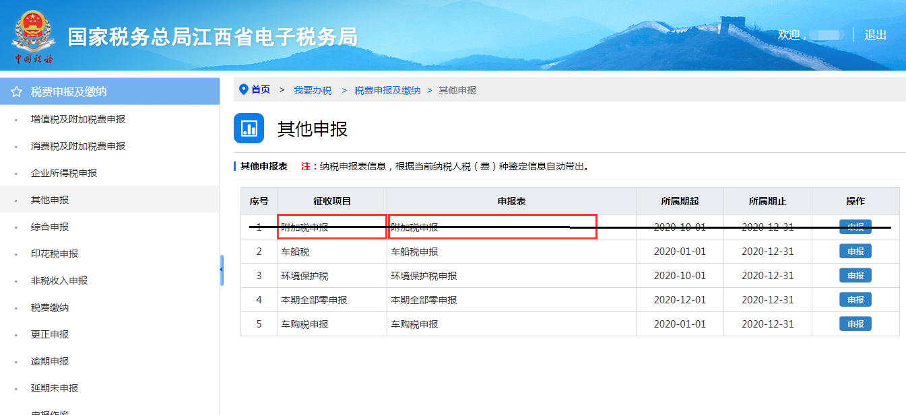
16.删除“附加税申报”
由于附加税已经与增值税、消费税等主税合并申报，单独的附加税申报功能已从电子税务局删除。

Slide 31
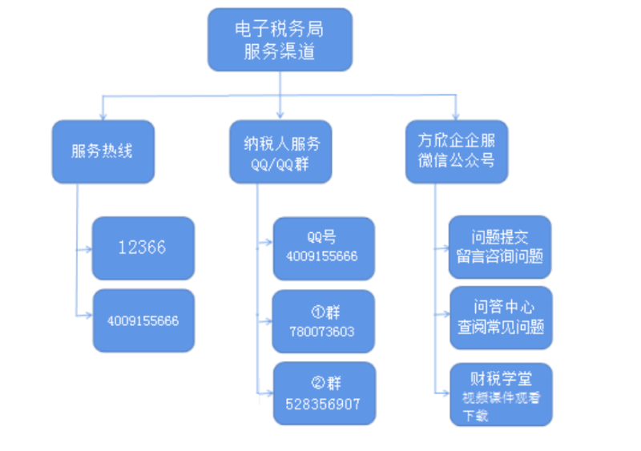
运维服务渠道

Slide 32
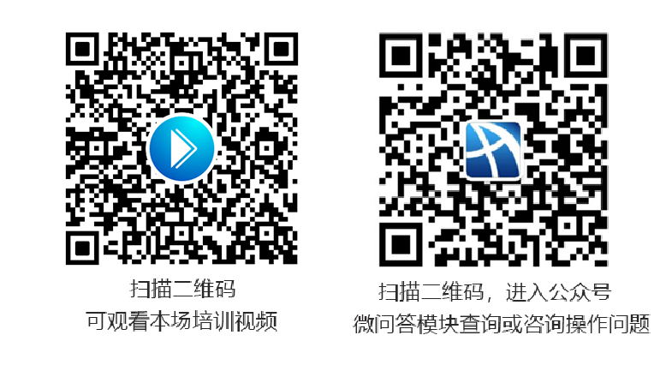
本期培训视频及微信公众号二维码

Slide 33
感谢观看
温馨提醒：
本场培训还未结束，接下来是互动交流环节，欢迎大家提问！

